Slide 1
Mongolian language for foreigners Week 1
Introduction to Mongolia
Сэдэв: “Монгол улсын тухай” лекц №1
Topic: “Introduction of Mongolia”
Сонсох, ярих, унших, бичих
listening, speaking, reading, writing
Mongolian National University arts And Culture
Professor, Basbish.S

Slide 2
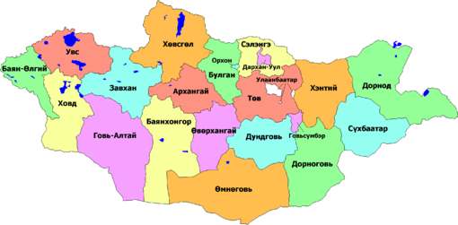
Хичээлийн агуулга - Lecture content
Монгол улсын тухай ерөнхий ойлголт- General Understanding of Mongolia
Дасгал ажлууд- Exercises
Шинэ үг хэллэгүүд- New words
Гэрийн даалгавар - Homework
Chineeb. (2008 оны 5 сарын 26). Mongolian Aimags. wikimedia.org: https://commons.wikimedia.org/wiki/File:Mongolian_Aimags,_Mongolia.png

Slide 3
МОНГОЛ УЛСЫН ТУХАЙ ЕРӨНХИЙ ОЙЛГОЛТ
General Understanding of Mongolia
Дасгал 1. Асуултыг уншаарай.
Exercise 1. Read the questions.
Монгол улсын газар нутгийн талаар ярина уу.
Монгол орон хэдэн улиралтай вэ? Хамгийн хүйтэн, хамгийн халуун үе хэзээ вэ?
Монгол улсын хүн ам, үндэстэн, ястны талаар ярина уу. (Мөнхцэцэг, Г., Орхон, Б, 2021, хууд. 6)

Slide 4
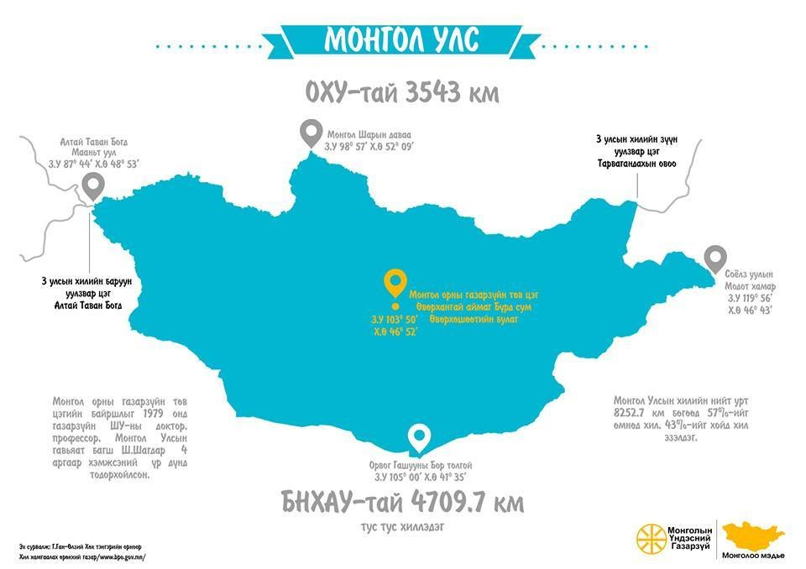
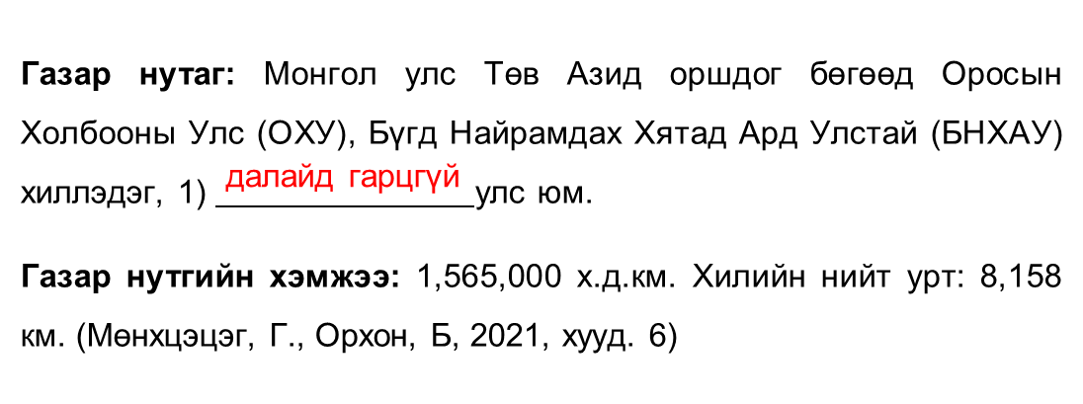
МОНГОЛ УЛСЫН ТУХАЙ ЕРӨНХИЙ ОЙЛГОЛТ
General Understanding of Mongolia
Дасгал 2. Сонсгол. Сонсоод, эхийн орхигдсон үгсийг нөхөж бичнэ үү.
Exercise 2. Listen and fill the missing words
Нөхөх үгс- Choose from following words: дөрвөн улиралтай, дундаж наслалт, ерөнхийлөгч, бөө мөргөл, далайд гарцгүй, дунджаар, хойд хагасын, ерөнхий сайд, нүүдлийн шувуу, далайн түвшнээс
Монгол орны хилийн цэгүүд. (2017 оны 5 сарын 9). blogspot.com: http://bglmgl.blogspot.com/p/blog-page.html

Slide 5
МОНГОЛ УЛСЫН ТУХАЙ ЕРӨНХИЙ ОЙЛГОЛТ
General Understanding of Mongolia
Дасгал 2. Сонсгол. Сонсоод, эхийн орхигдсон үгсийг нөхөж бичнэ үү.
Exercise 2. Listen and fill the missing words
Нөхөх үгс- Choose from following words: дөрвөн улиралтай, дундаж наслалт, ерөнхийлөгч, бөө мөргөл, далайд гарцгүй, дунджаар, хойд хагасын, ерөнхий сайд, нүүдлийн шувуу, далайн түвшнээс
Хилийн захын цэгүүд: баруун цэг Мааньт уулаас зүүн цэг Модот хамар хүртэл 2,392 км, хойд цэг Монгол шарын даваанаас урд цэг Орвог гашууны бор толгой хүртэл 1,259 км.
2) дээш дундаж өндөр 1580 м. Хамгийн өндөр цэг 4,374 м. (Алтай таван богд уулын Хүйтэн уул), хамгийн нам цэг нь 580 м. (Хөх нуурын хотгор). (Мөнхцэцэг, Г., Орхон, Б, 2021, хууд. 6)
Монгол орны хилийн цэгүүд. (2017 оны 5 сарын 9). blogspot.com: http://bglmgl.blogspot.com/p/blog-page.html

Slide 6
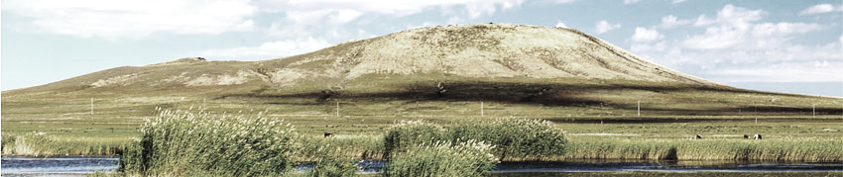
МОНГОЛ УЛСЫН ТУХАЙ ЕРӨНХИЙ ОЙЛГОЛТ
General Understanding of Mongolia
Дасгал 2. Сонсгол. Сонсоод, эхийн орхигдсон үгсийг нөхөж бичнэ үү.
Exercise 2. Listen and fill the missing words
Нөхөх үгс- Choose from following words: дөрвөн улиралтай, дундаж наслалт, ерөнхийлөгч, бөө мөргөл, далайд гарцгүй, дунджаар, хойд хагасын, ерөнхий сайд, нүүдлийн шувуу, далайн түвшнээс
Уур амьсгал: Монгол орон дэлхийн бөмбөрцгийн 3) сэрүүн бүсэд орших ба хуурай газрын эрс тэс, сэрүүвтэр уур амьсгалтай.
Салхи ихэвчлэн баруун ба хойт зүгээс салхилна. Хамгийн хүйтэн нь нэгдүгээр сар бөгөөд сарын дундаж температур -35°, хамгийн их нь -50° (Увс нуур). Хамгийн халуун нь долоодугаар сар бөгөөд сарын дундаж температур +25°, хамгийн их нь +40,8° (Сайншанд) байдаг. 10 дугаар сараас 4 дүгээр сар хүртэл цастай байдаг. Жилийн 4) . (Мөнхцэцэг, Г., Орхон, Б, 2021, хууд. 6
Алтан овоо. (2015 оны 8 сарын 2). https://www.assa.mn/a/31296

Slide 7
МОНГОЛ УЛСЫН ТУХАЙ ЕРӨНХИЙ ОЙЛГОЛТ
General Understanding of Mongolia
Дасгал 2. Сонсгол. Сонсоод, эхийн орхигдсон үгсийг нөхөж бичнэ үү.
Exercise 2. Listen and fill the missing words
Нөхөх үгс- Choose from following words: дөрвөн улиралтай, дундаж наслалт, ерөнхийлөгч, бөө мөргөл, далайд гарцгүй, дунджаар, хойд хагасын, ерөнхий сайд, нүүдлийн шувуу, далайн түвшнээс
Нийт нутгийн ихэнх хэсгийг өндөр уул нуруу эзэлнэ. Монгол оронд 140 гаруй зүйлийн амьтан, 390-ээд зүйлийн шувуу бий. Шувуудыг 5) , суурин (өвөлждөг) шувуу гэж хоёр ангилна. (Мөнхцэцэг, Г., Орхон, Б, 2021, хууд. 7)
Алтан овоо. (2015 оны 8 сарын 2). https://www.assa.mn/a/31296
Мөнхцэцэг. Г, Орхон. Б, Монгол орон судлал -I гарын авлага. УБ.,2021, ху-6

Slide 8
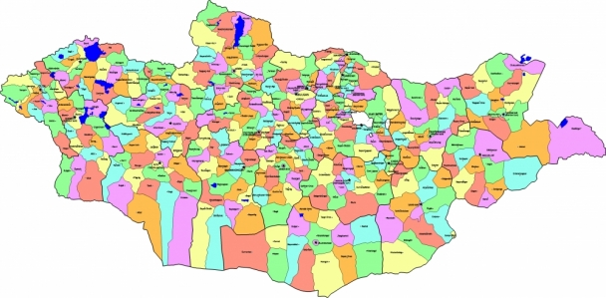
МОНГОЛ УЛСЫН ТУХАЙ ЕРӨНХИЙ ОЙЛГОЛТ
General Understanding of Mongolia
Дасгал 2. Сонсгол. Сонсоод, эхийн орхигдсон үгсийг нөхөж бичнэ үү.
Exercise 2. Listen and fill the missing words
Нөхөх үгс- Choose from following words: дөрвөн улиралтай, дундаж наслалт, ерөнхийлөгч, бөө мөргөл, далайд гарцгүй, дунджаар, хойд хагасын, ерөнхий сайд, нүүдлийн шувуу, далайн түвшнээс
Засаг захиргаа: Монгол улс 21 аймаг, 1 нийслэл хотоос бүрдэнэ. Нийслэл хот нь Улаанбаатар. Аймаг нь дотроо сум, багаас бүрдэнэ. Харин нийслэл нь дүүрэг, хорооноос бүрдэнэ. Монгол улсын 21 аймагт нийт 330 гаруй сум байна. Нэг сум 6) 3000-5000 хүнтэй. (Мөнхцэцэг, Г., Орхон, Б, 2021, хууд. 7)
Bogomolov.PL. (2008 оны 7 сарын 12). Mongolia sum map.png. wikimedia.org: https://commons.wikimedia.org/wiki/File:Mongolia_sum_map.png-ээс

Slide 9
МОНГОЛ УЛСЫН ТУХАЙ ЕРӨНХИЙ ОЙЛГОЛТ
General Understanding of Mongolia
Дасгал 2. Сонсгол. Сонсоод, эхийн орхигдсон үгсийг нөхөж бичнэ үү.
Exercise 2. Listen and fill the missing words
Нөхөх үгс- Choose from following words: дөрвөн улиралтай, дундаж наслалт, ерөнхийлөгч, бөө мөргөл, далайд гарцгүй, дунджаар, хойд хагасын, ерөнхий сайд, нүүдлийн шувуу, далайн түвшнээс
Хүн ам: 3,3 сая хүн амтай (2020 оны 1-р сар). 1 х.д.км -т 1.5 хүн оногдоно. Нийт хүн амын 50% гаруй нь хот суурин газар амьдардаг. 20 гаруй үндэстэн, ястнаас бүрдэнэ (2014 оны статистик мэдээгээр 25 ястан, 2 үндэстэн бүртгэгдсэн).
7) эрэгтэй 62, эмэгтэй 65. Хүн амын 80% гаруй нь халх монгол, үлдсэн хувь нь казак, буриад зэрэг бусад ястан байдаг. Албан ёсны хэл монгол хэл. (Мөнхцэцэг, Г., Орхон, Б, 2021, хууд. 7)

Slide 10
МОНГОЛ УЛСЫН ТУХАЙ ЕРӨНХИЙ ОЙЛГОЛТ
General Understanding of Mongolia
Дасгал 2. Сонсгол. Сонсоод, эхийн орхигдсон үгсийг нөхөж бичнэ үү.
Exercise 2. Listen and fill the missing words
Нөхөх үгс- Choose from following words: дөрвөн улиралтай, дундаж наслалт, ерөнхийлөгч, бөө мөргөл, далайд гарцгүй, дунджаар, хойд хагасын, ерөнхий сайд, нүүдлийн шувуу, далайн түвшнээс
Шашин шүтлэг: Голлох шашин буддын шашин болон 8) . Мөн христ, лалын гэх мэт бусад шашин ч бий.
Мөнгөн тэмдэгт: Монгол улсын мөнгөн тэмдэгт нь төгрөг.
Ханш нь: 1$ = 3245 төгрөг (2022 оны 9 дүгээр сарын байдлаар) (Мөнхцэцэг, Г., Орхон, Б, 2021, хууд. 6)

Slide 11

МОНГОЛ УЛСЫН ТУХАЙ ЕРӨНХИЙ ОЙЛГОЛТ
General Understanding of Mongolia
Дасгал 2. Сонсгол. Сонсоод, эхийн орхигдсон үгсийг нөхөж бичнэ үү.
Exercise 2. Listen and fill the missing words
Нөхөх үгс- Choose from following words: дөрвөн улиралтай, дундаж наслалт, ерөнхийлөгч, бөө мөргөл, далайд гарцгүй, дунджаар, хойд хагасын, ерөнхий сайд, нүүдлийн шувуу, далайн түвшнээс
Монгол улсын төрийн далбаа. (2023 оны 1 сарын 26). wikipedia.org: https://mn.wikipedia.org/wiki/%D0%9C%D0%BE%D0%BD%D0%B3%D0%BE%D0%BB_%D0%A3%D0%BB%D1%81%D1%8B%D0%BD_%D1%82%D3%A9%D1%80%D0%B8%D0%B9%D0%BD_%D0%B4%D0%B0%D0%BB%D0%B1%D0%B0%D0%B0
Төрийн байгууламж: Төрийн тэргүүн нь 9) . Ард түмэн ерөнхийлөгчийг бүх нийтийн сонгуулиар 4 жилийн хугацаатай сонгоно. Засгийн газрын тэргүүн нь 10) . Хууль тогтоох дээд байгууллага нь Улсын Их Хурал. УИХ нь 76 гишүүнээс бүрдэх бөгөөд мөн ард түмэн тэднийг бүх нийтийн сонгуулиар 4 жилийн хугацаатай сонгоно.
Нэгдсэн Үндэстний Байгууллагын (НҮБ) гишүүн: Монгол Улс нь 1946 онд анх НҮБ-д элсэх хүсэлт гаргаж, 1961 онд НҮБ-ын 101 дэх орон болон элсч байжээ. (Мөнхцэцэг, Г., Орхон, Б, 2021, хууд. 7)

Slide 12
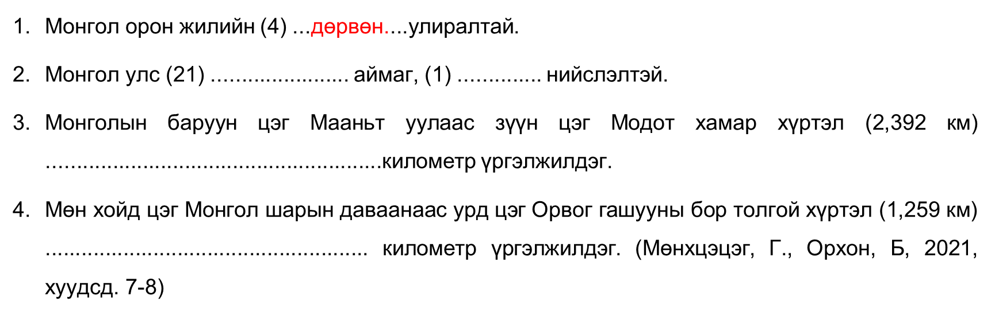
МОНГОЛ УЛСЫН ТУХАЙ ЕРӨНХИЙ ОЙЛГОЛТ
General Understanding of Mongolia
Дасгал 3. Тоог үсгээр бичиж, өгүүлбэрийг гүйцээнэ үү.
Exercise 3. Write the numbers in letters and complete the sentence

Slide 13
МОНГОЛ УЛСЫН ТУХАЙ ЕРӨНХИЙ ОЙЛГОЛТ
General Understanding of Mongolia
Дасгал 3. Тоог үсгээр бичиж, өгүүлбэрийг гүйцээнэ үү.
Exercise 3. Write the numbers in letters and complete the sentence
Хамгийн өндөр цэг Алтай таван богд уулын Хүйтэн уул нь (4,374 м) ................................................................метр өндөр.
Хамгийн нам цэг нь Хөх нуурын хотгор нь (580 м) ……………….......метр өндөр.
Хамгийн хүйтэн сар нь нэгдүгээр сар бөгөөд сарын дундаж температур (-35°)........................................хэмд хүрдэг. Хамгийн их нь (-50°) ................................ (Увс нуур).
Хамгийн халуун сар нь долоодугаар сар бөгөөд сарын дундаж температур (+25°) .................................хэмд хүрдэг. Хамгийн их нь (+40,8°)...................................................... (Сайншанд) байдаг. (Мөнхцэцэг, Г., Орхон, Б, 2021, хуудсд. 7-8)

Slide 14
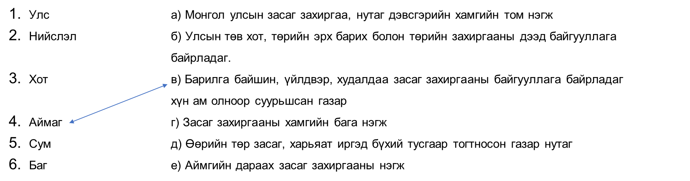
МОНГОЛ УЛСЫН ТУХАЙ ЕРӨНХИЙ ОЙЛГОЛТ
General Understanding of Mongolia
Дасгал 4. А. Өгөгдсөн үгсийг тайлбартай нь тохируулна уу.
Exercise 4. Match following words to its explanation
1...........2...........3..........4...В......5..........6....... (Мөнхцэцэг, Г., Орхон, Б, 2021, хууд. 9)

Slide 15
МОНГОЛ УЛСЫН ТУХАЙ ЕРӨНХИЙ ОЙЛГОЛТ
General Understanding of Mongolia
Дасгал 4 Б. Дээрх үгсийг ашиглан өгүүлбэрийг гүйцээж бичнэ үү.
Exercise 4 B. Complete the sentence using above words
Монгол ...улс......ОХУ, БНХАУ-тай хиллэдэг.
Монгол улсын ......................бол Улаанбаатар хот юм.
Монгол улсад Дархан, Эрдэнэт, Улаанбаатар гэсэн гурван............байдаг.
Хамгийн том..................бол Өмнөговь юм.
Монгол улс 21 ...................., 330 .................. –тай.³
Манай өвөө Хөвсгөл........................-ын/-ийн Цагаан-Уул .............. -ын/-ийн Агар ...........-д/т амьдардаг. (Мөнхцэцэг, Г., Орхон, Б, 2021, хууд. 9)

Slide 16
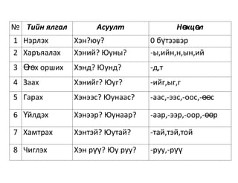
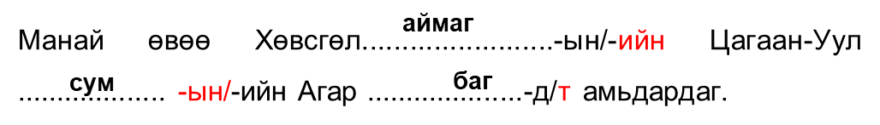
МОНГОЛ УЛСЫН ТУХАЙ ЕРӨНХИЙ ОЙЛГОЛТ
General Understanding of Mongolia
Дүрэм: Тийн ялгалын нөхцөл – Grammar, Suffix of noun cases
Харьяалахын тийн ялгал нь “-ийн, -ын, -ий, -ы, н” хэлбэрүүдтэй байна. Эдгээрээс “–ын, -ийн” нөхцөлийг гийгүүлэгч, богино, эгшгээр төгссөн үгэнд дагуулна. “-ы, -ий” нөхцөлийг тогтвортой, тогтворгүй “н” гийгүүлэгчийн дараа эгшиг ялгаж дагуулна. “-н” нөхцөлийг хос эгшгээр төгссөн үгэнд дагуулна. (Munkhtsetseg. A, Delgermaa.Kh, 2013, хууд. 18)
Өгөх оршихын тийн ялгал - д/т – в,с,г,р гийгүүлэгчийн дараа –т нөхцөлийг, бусад гийгүүлэгчид болон эгшгээр төгссөн үгийн дараа –д нөхцөлийг залгана. (Munkhtsetseg. A, Delgermaa.Kh, 2013, хууд. 36)
Ulziimanlai. (2011 оны May 10). https://www.slideshare.net/ulziimanlai/ss-7907402. slideshare: https://www.slideshare.net/ulziimanlai/ss-7907402-ээс Гаргасан

Slide 17
МОНГОЛ УЛСЫН ТУХАЙ ЕРӨНХИЙ ОЙЛГОЛТ
General Understanding of Mongolia
Дүрэм: Тийн ялгалын нөхцөл – Grammar, Suffix of noun cases
Хамтрахын тийн ялгал –тай³: Өгүүлбэрт эдгээрийг эгшиг зохицох ёсоор дагуулна. Жишээ нь: ах-ахтай, ном-номтой, өөх-өөхтэй. (Munkhtsetseg. A, Delgermaa.Kh, 2013, p. 76)
Ulziimanlai. (2011 оны May 10). Тийн ялгалын нөхцөл. www.slideshare.net: https://www.slideshare.net/ulziimanlai/ss-7907402

Slide 18
МОНГОЛ УЛСЫН ТУХАЙ ЕРӨНХИЙ ОЙЛГОЛТ
General Understanding of Mongolia
Дүрэм: Үг товчлох тухай – Grammar, abbreviation
Оросын Холбооны Улс- ОХУ
Бүгд Найрамдах Хятад Ард Улс - БНХАУ
Нэгдсэн Үндэстний Байгууллага – НҮБ
Улсын Их Хурал - УИХ
Эхний үсгээр хураах дүрмээр бичигдсэн үгс. (Нарантуяа,Ш, 2018, хууд. 36)
Хавтгай дөрвөлжин километр- х.д.км
Километр- км
Метр- м
Хэмжигдэхүүн заасан нэрийг товчилсон хэлбэрүүд

Slide 19

МОНГОЛ УЛСЫН ТУХАЙ ЕРӨНХИЙ ОЙЛГОЛТ
General Understanding of Mongolia
Дасгал 6. Дараах асуултын дагуу ярилцаж, ойлголтоо шалгаарай.
Exercise 6. Discuss about following questions and review your understanding
1. Монгол улсын газар нутгийн хэмжээ хэд вэ? Нэг х.д.км -т хэдэн хүн оногдох вэ?
Монгол улсын газар нутгийн хэмжээ 1,565,000 х.д.км. Нэг х.д.км -т 1.5 хүн оногдоно.
2. Монголд хэдэн улирал байдаг вэ? Нэрлэнэ үү!
- Монголд 4 улирал байдаг. Өвөл, хавар, зун, намар
3. Монгол улс аль тивд оршдог вэ? Ямар ямар улстай хиллэдэг вэ?
Монгол улс Ази тивд оршдог. ОХУ, БНХАУ-тай хиллэдэг. (Мөнхцэцэг, Г., Орхон, Б, 2021, хуудсд. 7-8)
Одоо бүгдээрээ ойлголтоо шалгаж, асуултад хариулцгаая:
Source: https://www.vecteezy.com/vector-art/2563696-teach-school-and-education-student-reading-a-book-silhouette-style-icon

Slide 20
МОНГОЛ УЛСЫН ТУХАЙ ЕРӨНХИЙ ОЙЛГОЛТ
General Understanding of Mongolia
Дасгал 6. Дараах асуултын дагуу ярилцаж, ойлголтоо шалгаарай.
Exercise 6. Discuss about following questions and review your understanding
4. Монгол улсын хүн ам, үндэстэн, ястны талаар ярина уу!
- Монгол улс 3 сая 300 мянган хүн амтай. Халх, дөрвөд, баяд, буриад зэрэг олон үндэстэн ястанд хуваагддаг.
5. Монгол улсын засаг захиргааны нэгжүүдийг нэрлэнэ үү!
- Хот, аймаг, сум, багт хуваадаг. (Мөнхцэцэг, Г., Орхон, Б, 2021, хуудсд. 7-8)
Одоо бүгдээрээ ойлголтоо шалгаж, асуултад хариулцгаая:
Source: https://www.vecteezy.com/vector-art/2563696-teach-school-and-education-student-reading-a-book-silhouette-style-icon

Slide 21
МОНГОЛ УЛСЫН ТУХАЙ ЕРӨНХИЙ ОЙЛГОЛТ
General Understanding of Mongolia
Дасгал 6. Дараах асуултын дагуу ярилцаж, ойлголтоо шалгаарай.
Exercise 6. Discuss about following questions and review your understanding
6. Монгол улсын хилийн нийт урт хэд вэ? Хилийн 4 захыг нэрлэнэ үү?
- Баруун цэг Мааньт уулаас зүүн цэг Модот хамар хүртэл 2,392 км, хойд цэг Монгол шарын даваанаас урд цэг Орвог гашууны бор толгой хүртэл 1,259 км.
7. Монгол улсын хамгийн өндөр, хамгийн нам цэгийг нэрлэнэ үү?
- Хамгийн өндөр цэг 4,374 м (Алтай таван богд уулын Хүйтэн уул), хамгийн нам цэг нь 580 м. (Хөх нуурын хотгор). (Мөнхцэцэг, Г., Орхон, Б, 2021, хуудсд. 7-8)
Одоо бүгдээрээ ойлголтоо шалгаж, асуултад хариулцгаая:
Source: https://www.vecteezy.com/vector-art/2563696-teach-school-and-education-student-reading-a-book-silhouette-style-icon

Slide 22
МОНГОЛ УЛСЫН ТУХАЙ ЕРӨНХИЙ ОЙЛГОЛТ
General Understanding of Mongolia
Дасгал 6. Дараах асуултын дагуу ярилцаж, ойлголтоо шалгаарай.
Exercise 6. Discuss about following questions and review your understanding
8. Монголд хэдэн төрлийн ан амьтан, жигүүртэн шувууд байдаг вэ?
- Монголд 140 гаруй зүйлийн амьтан, 390-ээд зүйлийн шувуу байдаг.
9. Монгол улс хэдэн аймаг, сумтай вэ?
- Монгол улс 21 аймаг, 330 гаруй сумтай. (Мөнхцэцэг, Г., Орхон, Б, 2021, хуудсд. 7-8)
Одоо бүгдээрээ ойлголтоо шалгаж, асуултад хариулцгаая:
Source: https://www.vecteezy.com/vector-art/2563696-teach-school-and-education-student-reading-a-book-silhouette-style-icon

Slide 23
МОНГОЛ УЛСЫН ТУХАЙ ЕРӨНХИЙ ОЙЛГОЛТ
General Understanding of Mongolia
Дасгал 6. Дараах асуултын дагуу ярилцаж, ойлголтоо шалгаарай.
Exercise 6. Discuss about following questions and review your understanding
10. Монгол улсын төрийн тэргүүн хэн бэ? Түүнийг хэн сонгодог вэ?
- Монгол улсын төрийн тэргүүн бол ерөнхийлөгч. Түүнийг ард түмэн сонгоно.
11. Монгол улсын УИХ хэдэн гишүүнтэй вэ? Тэднийг яаж сонгодог вэ?
- Монгол улсын УИХ 76 гишүүнтэй. Тэднийг ард түмэн бүх нийтийн сонгуулиар сонгоно. (Мөнхцэцэг, Г., Орхон, Б, 2021, хуудсд. 7-8)
Одоо бүгдээрээ ойлголтоо шалгаж, асуултад хариулцгаая:
https://www.vecteezy.com/vector-art/2563696-teach-school-and-education-student-reading-a-book-silhouette-style-icon

Slide 24
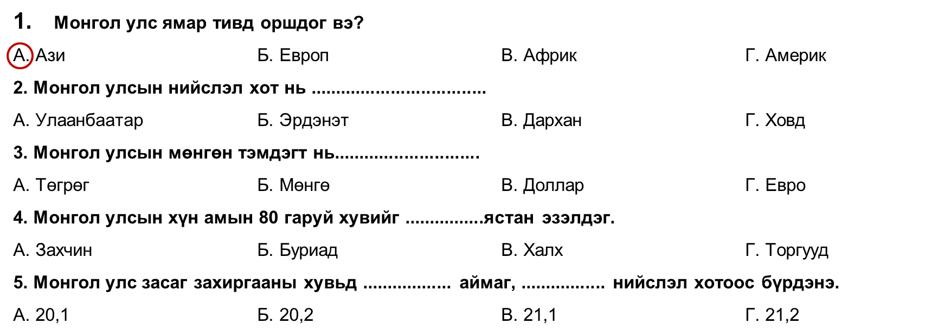
МОНГОЛ УЛСЫН ТУХАЙ ЕРӨНХИЙ ОЙЛГОЛТ
General Understanding of Mongolia
Гэрийн даалгавар- Homework (Мөнхцэцэг, Г., Орхон, Б, 2021, хууд. 11)
Мэдлэг шалгах тест- Test

Slide 25
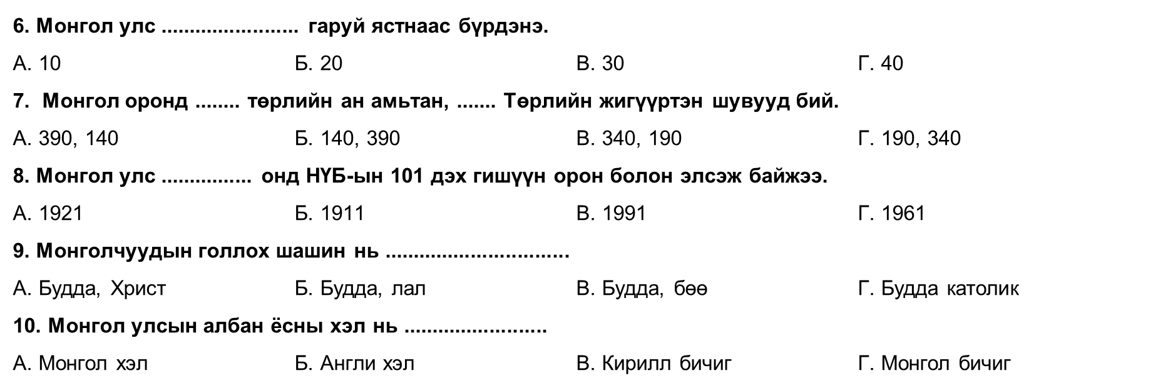
МОНГОЛ УЛСЫН ТУХАЙ ЕРӨНХИЙ ОЙЛГОЛТ
General Understanding of Mongolia
Гэрийн даалгавар- Homework (Мөнхцэцэг, Г., Орхон, Б, 2021, хууд. 11)
Мэдлэг шалгах тест- Test

Slide 26
МОНГОЛ УЛСЫН ТУХАЙ ЕРӨНХИЙ ОЙЛГОЛТ
General Understanding of Mongolia
Гэрийн даалгавар- Homework (Мөнхцэцэг, Г., Орхон, Б, 2021, p. 10)
Шинэ үг хэллэгүүдийг цээжилж, утгыг ойлгоорой.
Memorize the new vocabularies and understand the meaning
Аймаг – province
Албан ёсны хэл – official language
Ан амьтан – wild animal
Ард түмэн – people
Баг –smallest local administrative
Бөө мөргөл – shamanism
Буддын шашин – buddhism
Бүрдэх – to consist of
Бүртгэгдэх – to be registered
Бүх нийтийн – public
Газар нутаг – territory
Гишүүн – member

Slide 27
МОНГОЛ УЛСЫН ТУХАЙ ЕРӨНХИЙ ОЙЛГОЛТ
General Understanding of Mongolia
Гэрийн даалгавар- Homework (Мөнхцэцэг, Г., Орхон, Б, 2021, p. 10)
Шинэ үг хэллэгүүдийг цээжилж, утгыг ойлгоорой.
Memorize the new vocabularies and understand the meaning
Голлох шашин – main religion
Далайд гарцгүй – landlocked
Далайн түвшнээс дээш – above sea level
Дундаж (дунджаар) – average (on average)
Дундаж наслалт – average life expectancy
Дүүрэг – district
Дэлхийн бөмбөрцөг – globe
Ерөнхий сайд – prime minister
Ерөнхийлөгч – president
Жигүүртэн шувуу – bird
Засгийн газар – govermnmend
Зах, хязгаар – edge

Slide 28
МОНГОЛ УЛСЫН ТУХАЙ ЕРӨНХИЙ ОЙЛГОЛТ
General Understanding of Mongolia
Гэрийн даалгавар- Homework (Мөнхцэцэг, Г., Орхон, Б, 2021, p. 10)
Шинэ үг хэллэгүүдийг цээжилж, утгыг ойлгоорой.
Memorize the new vocabularies and understand the meaning
Зүйл (төрөл зүйл) – species
Мөнгөн тэмдэгт – currency
Нийслэл хот – capital city
НҮБ – the UN
Нүүдлийн шувуу – migratory birds
Х.д.км – square km
Төгрөгийн ханш – rate of tugrig
Хил, хиллэх – border, to border
Хойд хагас – northerm hemisphere
Хороо –subdistrict
Хувь – portion
Хууль тогтоох байгууллага – legislature

Slide 29
МОНГОЛ УЛСЫН ТУХАЙ ЕРӨНХИЙ ОЙЛГОЛТ
General Understanding of Mongolia
Гэрийн даалгавар- Homework (Мөнхцэцэг, Г., Орхон, Б, 2021, p. 10)
Шинэ үг хэллэгүүдийг цээжилж, утгыг ойлгоорой.
Memorize the new vocabularies and understand the meaning
Хүн ам – population
Хүсэлт гаргах – to request
Салхилах – to blow
Сонгууль – election
Сонгох – elect
Статистик мэдээгээр – according to statistics
Сум – middle local administrative division between province and bag
Суурин шувуу – non-migratory birds
Сэрүүн бүс (халуун бүс)– polar region (tropics)
Төрийн тэргүүн – a head of state
Улсын Их Хурал – parliament
Уул нуруу – mountain range
Элсэх – to join, to enter
Ястан – ethnic group

Slide 30
НОМ ЗҮЙ, АШИГЛАСАН МАТЕРИАЛ-REFERENCES
Ном зүй
Bogomolov.PL. (2008 оны 7 сарын 12). Mongolia sum map.png. wikimedia.org:
https://commons.wikimedia.org/wiki/File:Mongolia_sum_map.png
Chineeb. (2008 оны 5 сарын 26). Mongolian Aimags. wikimedia.org:
https://commons.wikimedia.org/wiki/File:Mongolian_Aimags,_Mongolia.png
Munkhtsetseg. A, Delgermaa.Kh. (2013). Goldenkey to Mongolian- Гадаад хүнд зориулсан монгол хэлний CD-тэй сурах бичиг.
Улаанбаатар: МУИС Пресс хэвлэлийн газар.
Ulziimanlai. (2011 оны May 10). Тийн ялгалын нөхцөл. www.slideshare.net:
https://www.slideshare.net/ulziimanlai/ss-7907402
Алтан овоо. (2015 оны 8 сарын 2).
https://www.assa.mn/a/31296
Монгол орны хилийн цэгүүд. (2017 оны 5 сарын 9). blogspot.com:
http://bglmgl.blogspot.com/p/blog-page.html
Монгол улсын төрийн далбаа. (2023 оны 1 сарын 26). wikipedia.org: https://mn.wikipedia.org/wiki/%D0%9C%D0%BE%D0%BD%D0%B3%D0%BE%D0%BB_%D0%A3%D0%BB%D1%81%D1%8B%D0%BD_%D1%82 %D3%A9%D1%80%D0%B8%D0%B9%D0%BD_%D0%B4%D0%B0%D0%BB%D0%B1%D0%B0%D0%B0
Мөнхцэцэг, Г., Орхон, Б. (2021). Монгол орон судлал. Улаанбаатар: Линограф ХХК.
Нарантуяа,Ш. (2018). Эх хэл-Эрдмийн түлхүүр. 36: Удам соёл ХХК.

Slide 31

МОНГОЛ УЛСЫН ТУХАЙ ЕРӨНХИЙ ОЙЛГОЛТ
General Understanding of Mongolia
Гэрийн даалгавар- Homework (Мөнхцэцэг, Г., Орхон, Б, 2021, p. 10)
Дээрх сэдэвт гарсан үг хэллэгүүдийг ашиглан өөрийн орны талаар бичээрэй.
Write about your country using the words from the topic above.
Дараагийн хичээл хүртэл баяртай!
Source:
https://www.freepik.com/premium-vector/cartoon-teacher-teaching-class-vector-flat-concept-illustration_23745498.htm

